Slide 1
TRAVAILLER EN ÉQUIPE
1 / 26
Notes:
Choisissez un brise-glace rapide. Par exemple, demandez aux participants de se présenter avec: “Je m'appelle XXX et ma meilleure expérience en équipe était...... ou et ma pire expérience en équipe était ”. L'atmosphère devrait être joviale et amusante.
Expliquez que le travail d'équipe est la capacité de travailler ensemble vers une vision commune. La capacité de diriger les réalisations individuelles vers les objectifs organisationnels. C'est le carburant qui permet aux gens ordinaires d'atteindre des résultats peu communs. Nous allons examiner les caractéristiques d'une équipe forte.
Fournissez un bref aperçu de la session, les règles de fonctionnement pendant la formation, et présentez les objectifs d'apprentissage.

Slide 2
RÈGLES DE FONCTIONNEMENT PENDANT LA FORMATION
ENGAGEMENT
S’engager activement dans toutes les activités et discussions
RESPECT
Se respecter soi-même et respecter les autres.
Etre attentif aux feedbacks des autres
COMMUNICATION POSITIVE
Ecouter les autres et éviter les jugements de valeurs.
Participer et prendre la parole..
PROFESSIONNALISME
Se comporter comme si vous étiez au travail.
Etre à l’heure et éteindre votre téléphone portable.
APPRENTISSAGE
Apprendre et poser des questions pour clarifier votre compréhension.
2 / 26
Notes:
Fournissez un bref aperçu de la session, les règles de fonctionnement pendant la formation, et présentez les objectifs d'apprentissage.

Slide 3
OBJECTIFS D’APPRENTISSAGE
A l’issue de cette session, les participants seront capables de :
Comprendre le concept du travail d’équipe
Identifier les avantages du travail d’équipe, les éléments qui le composent et les bénéfices qui en découlent dans le milieu du travail
Identifier leur rôle dans l’équipe, leurs points forts et leurs axes d’amélioration
Pratiquer l'écoute active.
3 / 26
Notes:
Fournissez un bref aperçu de la session, les règles de fonctionnement pendant la formation, et présentez les objectifs d'apprentissage.

Slide 4
DEFINITION DU TRAVAIL D’EQUIPE
“Le travail d’équipe est la capacité de travailler ensemble vers un but commun. La capacité d’orienter les réussites individuelles vers des objectifs organisationnels. C’est le moteur qui permet à des gens ordinaires d’accomplir des choses extraordinaires.”
Andrew Carnegie
4 / 26
Notes:
Lisez la définition du travail en équipe.

Slide 5
DISCUSSION : QUE SAVEZ-VOUS DES ÉQUIPES ?
Dans vos groupes, discutez des questions suivantes :
De quelles équipes faites-vous partie ?
Pourquoi le travail d'équipe est-il important ?
Quelles sont vos pires et meilleures expériences d'équipe et qu’est-ce qui en a fait une bonne ou une mauvaise expérience ?
De quelles compétences avez-vous besoin pour travailler efficacement en équipe ?
5 / 26
Notes:
Expliquez que le travail d'équipe est susceptible de faire partie de leur vie quotidienne, il est donc utile de réfléchir à leurs expériences et de réfléchir à ce qu'ils savent déjà des équipes. Demandez au groupe de se diviser en petits groupes et de donner des réponses aux questions suivantes :
De quelles équipes faites-vous partie?
Pourquoi le travail d'équipe est-il important?
Quelles sont vos pires et meilleures expériences d'équipe et qu’est-ce qui en a fait une bonne ou une mauvaise expérience?
De quelles compétences avez-vous besoin pour travailler efficacement en équipe?
Ils ont 10 minutes pour cette activité.

Slide 6
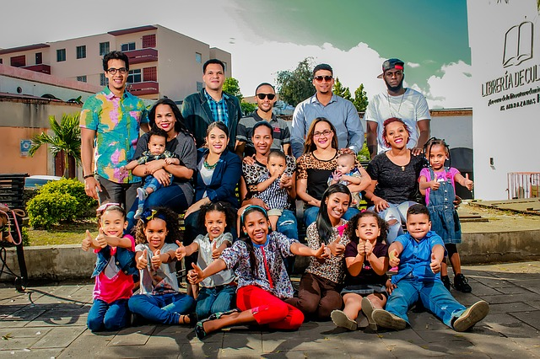
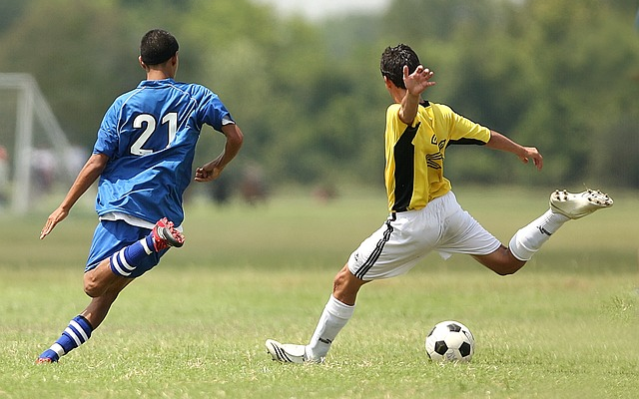
POURQUOI EST-IL IMPORTANT DE TRAVAILLER EN EQUIPE ?
Vous faites partie d’une équipe familiale
Vous devrez peut-être faire un travail de groupe durant vos études
Peut-être appartenez-vous à une équipe de sport
Le travail d'équipe est une compétence de vie importante !
6 / 26
Notes:
Les diapositives suivantes devraient s’appuyer sur les thèmes identifiés dans la première activité. L'animateur doit faire des liens entre le contenu des diapositives et les réponses fournies par les élèves. Si les étudiants ont bien identifié les thèmes, le facilitateur peut survoler rapidement le contenu.
Si les élèves n'ont pas réussi à repérer les points clés, consacrez plus de temps au contenu.
Soulignez que le travail d'équipe n'est pas seulement une compétence en matière d'employabilité ... c'est aussi une compétence de vie importante parce que les équipes jouent un rôle dans tous les aspects de la vie - ils devront peut-être travailler efficacement dans leur famille, à l'université ou dans une équipe de sport

Slide 7
POURQUOI LE TRAVAIL D’EQUIPE EST-IL IMPORTANT ?
Parce que pour le recruteur un bon candidat est un candidat qui travaille en équipe, les compétences clés que les recruteurs recherchent :
être capable de travailler en équipe
1
être capable de résoudre des problèmes
2
compétences de communication écrite
3
avoir une forte éthique de travail
4
compétences en communication orale
5
être capable de vendre ou d’influencer les interlocuteurs
6
prendre l'initiative
7
compétences analytiques et quantitatives
8
flexibilité et adaptabilité
9
attention au détail
10
NACE : 2017
7 / 26
Notes:
Cependant, c'est certainement une compétence d'employabilité importante parce que pour le recruteur un bon candidat est un candidat qui travaille en équipe! L’Association nationale des collèges et employeurs (NACE) a constaté que la capacité de travailler en équipe était la compétence la plus importante que recherchent les employeurs. Par conséquent, vous devez avoir les compétences nécessaires pour travailler en équipe et pouvoir en parler lors d’un entretien d'embauche.
http://www.naceweb.org/talent-acquisition/candidate-selection/the-attributes-employers-seek-on-a-candidates-resume/

Slide 8
LES BENEFICES DU TRAVAIL D’EQUIPE (I)
Les réussites sont plus facilement atteignables et la qualité des résultats est meilleure
Il permet de réduire les coûts
Il pousse à la créativité et à l’innovation
Crée et maintient un climat de confiance et de communication franche et honnête
Il encourage les échanges et le feedback
8 / 26
Notes:
Expliquez que les étudiants vont très probablement travailler en équipe dès qu'ils commenceront à travailler. Les employeurs aiment utiliser des équipes parce que les réussites sont plus facilement atteignables et la qualité des résultats meilleure; Il permet de réduire les coûts ;
Il pousse à la créativité et à l’innovation ; Crée et maintient un climat de confiance et de communication franche et honnête ; Il encourage les échanges et le feedback……

Slide 9
LES BENEFICES DU TRAVAIL D’EQUIPE (II)
Le succès de l’équipe peut avoir des retombées positives sur l’équipe mais aussi sur les individus qui la composent
Le travail d’équipe encourage à la rigueur dans les habitudes de travail
Il réduit l’absentéisme et apporte une continuité dans le travail
9 / 26
Notes:
… Le succès de l’équipe peut avoir des retombées positives sur l’équipe mais aussi sur les individus qui la composent ; Le travail d’équipe encourage à la rigueur dans les habitudes de travail ; Il réduit l’absentéisme et apporte une continuité dans le travail.

Slide 10
LES ÉQUIPES EFFICACES : LES BASES
Avoir une approche et un objectif communs. Chaque membre de l’équipe comprend clairement les objectifs et les attentes de l’équipe
Chaque membre a un rôle clair. Les responsabilités sont réparties équitablement parmi les membres de l’équipe, et l'équipe a un calendrier clair
Tous les membres de l’équipe peuvent proposer des idées, se parlent librement entre eux, et s’expliquent lors d’un malentendu
L’équipe travaille ensemble et encourage la communication ; cela génère moins de conflits.
10 / 26
Notes:
Quels sont donc les facteurs minimaux essentiels pour une équipe qui fonctionne ?
Avoir une approche et un objectif commun. Chaque membre de l’équipe comprend clairement les objectifs et les attentes de l’équipe ; Chaque membre a un rôle clair, les responsabilités sont réparties équitablement parmi les membres de l’équipe, et l'équipe a un calendrier clair ; Tous les membres de l’équipe peuvent proposer des idées, se parlent librement entre eux, et s’expliquer lors d’un malentendu ; L’équipe travaille ensemble et encourage la communication, cela génère moins de conflits.

Slide 11
Antécédents différents
Valeurs différentes
Personnalités différentes
Compétences différentes
Des forces et des faiblesses différentes
11 / 26
Notes:
Cela semble facile, n'est-ce pas !? Mais les équipes sont compliquées parce qu'elles rassemblent beaucoup de personnes différentes qui ont Antécédents différents, Valeurs différentes, Personnalités différentes, Compétences différentes, Des forces et des faiblesses différentes….. Cette diversité est une force, mais aussi un défi.

Slide 12
DE QUELLES COMPÉTENCES AVEZ-VOUS BESOIN POUR FAIRE FACE À LA DIVERSITÉ D'UNE ÉQUIPE ?
Partager
Poser des questions
Connaissance de soi
Écoute active
Participer
Respect
Communication orale
Gestion des conflits
Pouvoir de persuasion
Travail en équipe efficace
12 / 26
Notes:
Expliquez que surmonter ces défis nécessite un ensemble de compétences génériques.
Il existe une gamme de comportements nécessaires pour faire fonctionner une équipe, y compris le partage, la participation, la gestion des conflits, poser des questions, le respect, la persuasion. Ceux-ci sont facilités par trois compétences essentielles: la conscience de soi, la communication orale et l'écoute active (n'oubliez pas de faire référence aux réponses de la première activité: exemple dans leurs familles, équipe de travail, etc.).
Demandez s'il y a des questions.

Slide 13
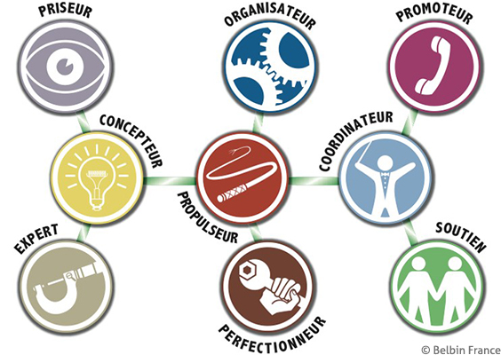
RÔLES D'ÉQUIPE
Action
Interaction
Pensée
13 / 26
Notes:
Expliquez que l'une des principales caractéristiques d'une équipe est qu'elle réunit plusieurs personnes différentes. Comprendre que ces personnes ont différentes façons de travailler et des forces et des faiblesses différentes, est vital pour le succès de l'équipe. L'autosuffisance est un point de départ important. Il est important de comprendre vos préférences, points forts et faiblesses, et de reconnaître que ces éléments sont différents des autres personnes de votre équipe.
Meredith Belbin (psychosociologue britannique spécialiste du management d’équipe) a créé un inventaire de comportement qui met en évidence neuf rôles différents au sein d’équipe: Le coordinateur, le promoteur, le soutien, le priseur, l’expert, le concepteur, l’organisateur, le perfectionneur, le propulseur. Certains sont orientés vers les interactions sociales, certains sont orientés vers la pensée et certains sont orientés vers l'action. Un individu peut jouer plusieurs rôles, mais vous avez probablement une préférence pour un, deux ou trois. Il est très peu probable que vous vous sentiez à l'aise de prendre tous les rôles.
Vous pouvez introduire les rôles avec cette vidéo: https://www.youtube.com/watch?v=7K2F5IfMRSk

Slide 14
RÔLES D'ÉQUIPE : SOCIAL
Clarifie les objectifs, identifie les rôles et rassemble les gens. Mature et confiant, mais peut être considéré comme manipulateur et paresseux
Relie le projet au monde extérieur en explorant les opportunités et en créant des réseaux. Sociable et enthousiaste, mais peut perdre de l'intérêt une fois que l'intérêt initial est passé
Coopératif, perceptif et diplomatique. Écoute et évite les frictions, mais peut être indécis et éviter la confrontation
Coordinateur
Promoteur
Soutien
14 / 26
Notes:
Expliquez que tous les rôles ont des forces et des faiblesses qui leur sont attachées. Lisez la description des différents rôles.

Slide 15
RÔLES D'ÉQUIPE : PENSÉE
Sérieux, stratégique et exigeant. Juge objectif des options et de la qualité. A parfois de la difficulté à inspirer les autres et peut être très critique
Créatif, imaginatif et génère de nouvelles idées. Peut ignorer des détails importants et parfois ne pas faire suivre ses idées par l'action
Fournit des connaissances et des compétences spécialisées, mais peut parfois se concentrer trop sur les aspects techniques et peut être réticent à contribuer au-delà de sa spécialité
Priseur
Concepteur
Expert
15 / 26
Notes:
Expliquez que tous les rôles ont des forces et des faiblesses qui leur sont attachées. Lisez la description des différents rôles.

Slide 16
RÔLES D'ÉQUIPE : ACTION
Fiable, efficace et pratique. On peut compter sur lui pour l'organisation du travail et la réalisation d'une tâche, mais peut parfois être un peu inflexible et résister à de nouvelles idées
Consciencieux et perfectionniste. Trouve les erreurs et finalise le travail, mais peut être réticent à déléguer
Courageux, dynamique et excelle sous pression. Dirige l'équipe pour réussir, mais peut parfois entrer en conflit avec d'autres personnes et offenser les sentiments des gens
Organisateur
Perfectionneur
Propulseur
16 / 26
Notes:
Expliquez que tous les rôles ont des forces et des faiblesses qui leur sont attachées. Lisez la description des différents rôles.

Slide 17
EXERCICE : SE CONNAITRE - QUELS SONT VOS RÔLES PRÉFÉRÉS ?
Examinez les caractéristiques des différents rôles et identifiez ceux qui vous représentent le mieux (vous pouvez en choisir jusqu'à trois)
Dans vos groupes, passez en revue les rôles couverts
Y a-t-il des rôles manquants ?
Êtes-vous dominé par un ou deux rôles en particulier ?
Quelles seraient les forces et les faiblesses de votre équipe ?
Où les conflits peuvent-ils survenir ?
Comment peut-on faire face à la diversité ?
17 / 26
Notes:
Divisez les élèves en groupes de 4 ou 5. Dirigez les élèves vers La Fiche de « Rôle d'équipe ». Demandez aux étudiants d’examiner les caractéristiques des différents rôles et d’identifier ceux d'entre eux les représentant le mieux (Ils peuvent en choisir jusqu'à trois) et identifier les forces et les faiblesses.
Une fois qu'ils ont identifié leurs préférences, ils doivent les partager avec le reste de leur groupe et prendre note de tous les rôles couverts par les membres du groupe. Vous pouvez utiliser les « Post-its » et « flip charts » si disponibles. Ils devraient discuter des questions suivantes :
Y a-t-il des rôles manquants?
Êtes-vous dominé par un ou deux rôles en particulier?
Quelles seraient les forces et les faiblesses de votre équipe?
Où les conflits peuvent-ils survenir?
Comment peut-on faire face à la diversité?
Ils ont 15 minutes pour cette activité. Après avoir terminé, ils devraient partager leurs réponses avec le groupe. Vous avez 15 minutes pour faciliter ces commentaires. Tandis que les étudiants travaillent, circulez autour de la salle en vérifiant que les élèves sont en mission et répondent aux questions.

Slide 18
RÔLES D'ÉQUIPE
Une bonne équipe trouve des solutions qui s’appuient sur les différentes perspectives et points forts des individus qui la composent
Reconnaître la force dans la diversité
Chaque membre de l’équipe se voit confier un rôle qui repose sur son niveau d’expertise et sa mission au sein du groupe
Soyez honnête sur les forces et les faiblesses de vos propres préférences
18 / 26
Notes:
Lisez les principaux points d'apprentissage listés sur la diapositive.
Demandez s'il y a des questions.

Slide 19
EXERCICE : COMMUNICATION ORALE ET ÉCOUTE ACTIVE
En travaillant en paires, l'un de vous recevra une feuille de papier avec des formes, l'autre recevra une feuille de papier vierge
La personne avec la feuille vierge doit dessiner les formes. Mais….
Vous n'êtes pas autorisé à leur montrer les formes !
Vous ne pouvez pas leur dire quelles sont les formes !
Vous devez simplement fournir des instructions.
19 / 26
Notes:
Expliquez que la communication orale et l'écoute active sont des compétences essentielles pour un travail en équipe efficace. Lorsque nous travaillons avec d'autres, nous devons nous assurer que nous pouvons communiquer clairement et écouter efficacement. Cette activité est conçue pour vous faire pratiquer et réfléchir sur vos propres compétences de communication.
Divisez le groupe en paires et donnez à un membre de chaque paire une feuille de papier vierge, et un membre de la Fiche « Dessiner dos à dos ». Informez les étudiants que la personne avec la feuille vierge doit dessiner les formes. Mais….
Vous n'êtes pas autorisé à leur montrer les formes!
Vous ne pouvez pas leur dire quelles sont les formes!
Vous devez simplement fournir des instructions.
Ils ont 10 minutes pour cette activité. Tandis que les étudiants travaillent, circulez autour de la salle en vérifiant que les élèves sont en mission et répondent aux questions.

Slide 20
EXERCICE : COMMUNICATION ORALE ET ÉCOUTE ACTIVE
Une fois que vous avez fini, comparez la forme originale avec le dessin, et répondez aux questions suivantes :
• Comment la première personne a-t-elle décrit la forme ?
• Comment la deuxième personne a-t-elle interprété les instructions ?
• Y a-t-il eu des problèmes entre les deux parties ; envoi et réception du processus de communication ?
• Comment deux personnes peuvent-elles interpréter différemment les détails ?
• Qu'aurait pu faire différemment votre partenaire pour vous aider ?
20 / 26
Notes:
Une fois qu'ils ont terminé, ils devraient comparer les dessins avec les formes originales et discuter des questions suivantes avec leur partenaire :
Comment la première personne a-t-elle décrit la forme?
Comment la deuxième personne a-t-elle interprété les instructions?
Y a-t-il eu des problèmes entre les deux parties ; envoi et réception du processus de communication?
Comment deux personnes peuvent-elles interpréter différemment les détails ?
Qu'aurait pu faire différemment votre partenaire pour vous aider?
Ils ont 15 minutes pour cette activité. Tandis que les étudiants travaillent circulent autour de la salle en vérifiant que les élèves sont en mission et répondent aux questions. Après avoir terminé, ils devraient partager leurs réponses avec le groupe. Vous avez 10 minutes pour faciliter ces commentaires.

Slide 21
COMPETENCES COMMUNICATION ORALE ET ÉCOUTE ACTIVE
L'orateur a-t-il fait ce qui suit : Fournir des instructions claires, confirmer la compréhension et répondre aux questions ?
L'auditeur a-t-il fait ce qui suit : Focaliser, clarifier, reformuler, poser des questions ouvertes ?
Étiez-vous tous les deux : à la fois patients, empathiques et à l’écoute ?
21 / 26
Notes:
Lisez les questions sur la diapo.
Demandez s'il y a des questions.

Slide 22
LA GESTION DES CONFLITS
Accommoder
Collaborer
Faire des compromis
Préoccupation pour les autres
Éviter
Rivaliser
Préoccupation pour soi
22 / 26
Notes:
Expliquez que la conscience de soi, la bonne communication orale et les compétences d'écoute active devraient aider à minimiser les conflits, mais quand les gens travaillent ensemble, ils s’opposeront inévitablement. En fait, les conflits peuvent être une composante saine de la créativité et de l'innovation! Cependant, vous devez avoir des stratégies pour y faire face efficacement.
Dans la mesure du possible, les gens devraient essayer de résoudre les conflits à l'aide de la stratégie «collaborer» dans le coin supérieur droit - c'est là que vous êtes ouvert et honnête sur les besoins des deux parties et travailler ensemble pour trouver une solution qui satisfera les deux. Si vous ignorez les besoins de votre adversaire ou que vous ignorez vos propres besoins, vous arriverez à une conclusion insatisfaisante.

Slide 23
LES TECHNIQUES DE RESOLUTION DES CONFLITS
Aborder clairement le problème
Planifier et communiquer fréquemment
Faire part honnêtement de ses préoccupations
Accepter d’être en désaccord - comprendre qu’un désaccord clair permet de construire de meilleures décisions et n’aura pas un impact négatif
Discuter ouvertement des divergences de valeurs
Suivre les protocoles de résolution de conflit
Communiquer ouvertement et honnêtement
Prendre du recul
Se mettre d’accord sur une position intermédiaire et passer à autre chose
23 / 26
Notes:
Alors, comment réalisez-vous cela? Dites aux élèves de suivre ces bonnes pratiques. Lisez les conseils sur la diapositive.

Slide 24
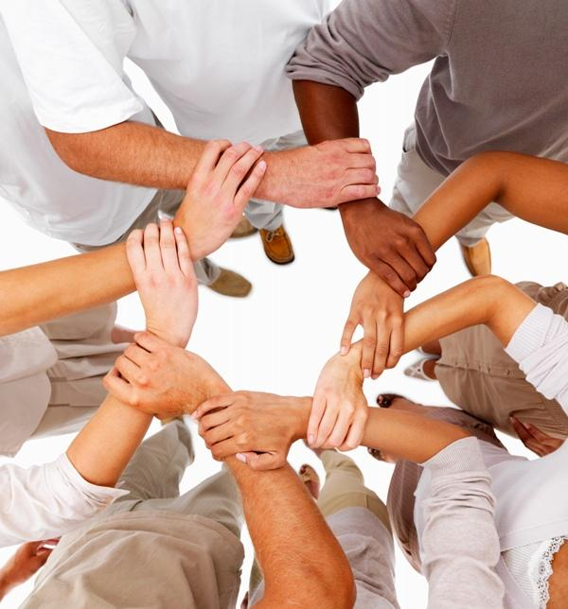
EN CONCLUSION : LE SECRET D’UN TRAVAIL D’EQUIPE EFFICACE
Etablir des objectifs précis et s’assurer que tout le monde œuvre à un but commun
Etablir les rôles et responsabilités et un calendrier du projet
Reconnaître les forces et les faiblesses de votre équipe et valoriser la diversité
Utiliser une bonne communication orale et des compétences d'écoute active
Aborder le conflit ouvertement et honnêtement lorsqu'il survient
Partager la responsabilité, les échecs et les réussites
24 / 26
Notes:
Concluez en résumant les composantes d'une bonne équipe. Demandez s'il y a des questions.

Slide 25
25 / 26
Notes:
Vous pouvez recommander un test gratuit en ligne: https://www.16personalities.com/fr

Slide 26
MERCI !
26 / 26

